Slide 1
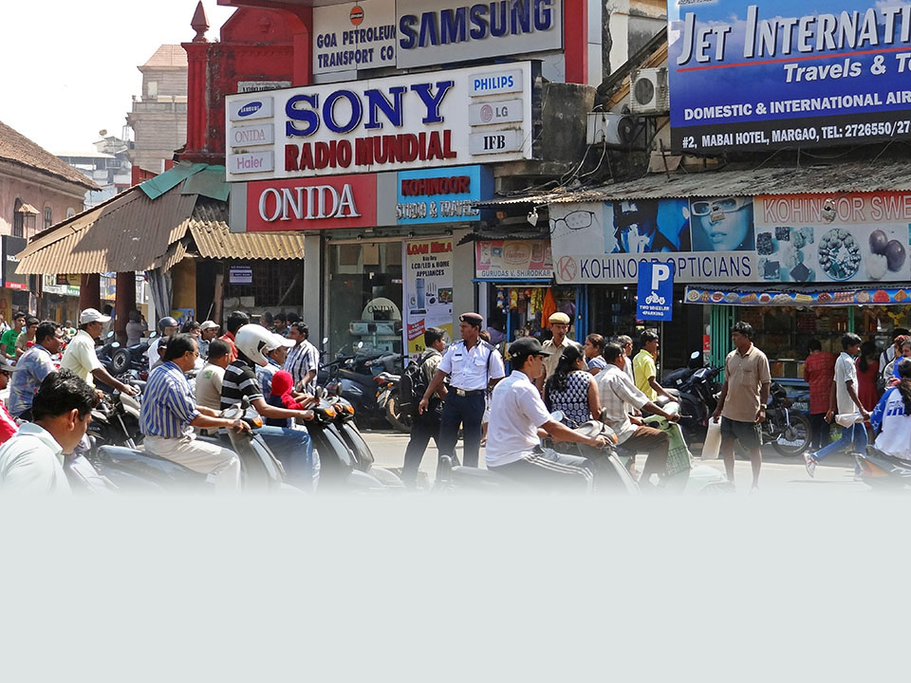
Τα Οικονομικά των
Αναπτυσσόμενων Χωρών

Slide 2
Τα Οικονομικά των Αναπτυσσόμενων Χωρών
Το Πρόβλημα της Υπο-ανάπτυξης

Slide 3
Το Πρόβλημα της Υπο-ανάπτυξης
Το χάσμα μεταξύ πλουσίων και φτωχών χωρών
Διαφορές στο Ακαθάριστο Εθνικό Εισόδημα
( ΑΕθνΕισ)
Notes:
2

Slide 4
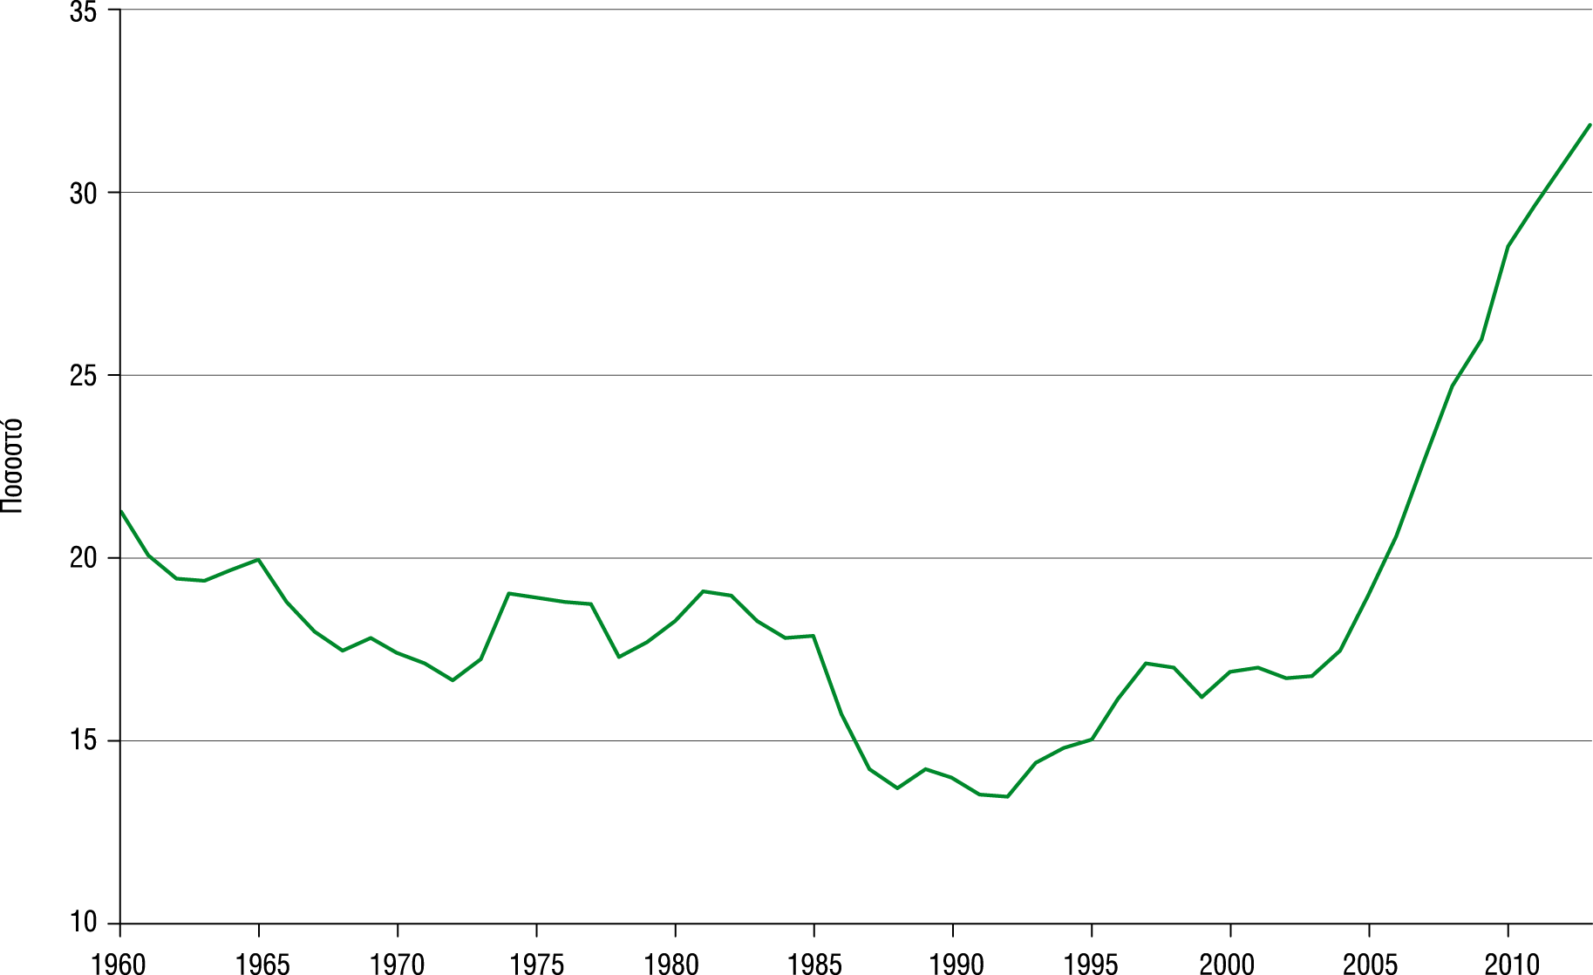
Μερίδιο του παγκόσμιου AκEθνEισ που αναλογεί στις αναπτυσσόμενες χώρες.
Σημείωση: Αναλογία του παγκόσμιου AκEθνEισ σε τρέχοντα δολάρια ΗΠΑ που βγάζουν οι χώρες χαμηλού εισοδήματος, μικρο-μεσαίου και μεγάλο-μεσαίου εισοδήματος. Πηγή: Βασισμένο σε δεδομένα από το World Development Indicators (World Bank, 2014).
Notes:
4
ΤΟ ΔΙΑΓΡΑΜΜΑ 14.1 ΕΙΝΑΙ ΜΕΤΑΦΡΑΣΜΕΝΟ ΣΤΗ ΣΕΛΙΔΑ 671.

Slide 5
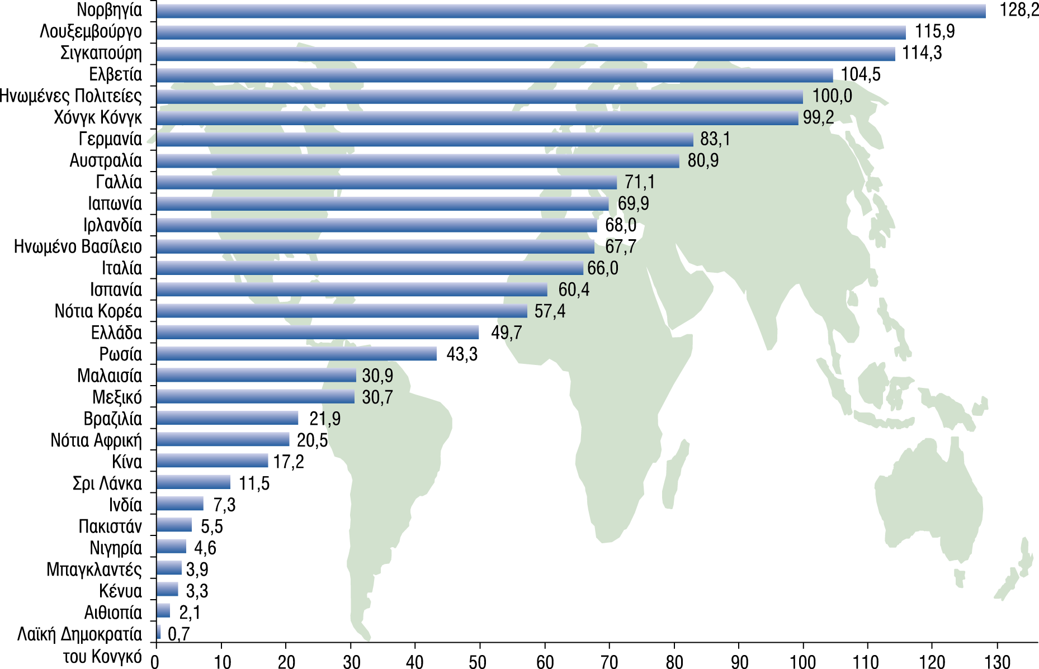
AκEθνEισ κατά κεφαλήν ως ποσοστό του κατά κεφαλήν AκEθνEισ των ΗΠΑ το 2012 (χρησιμοποιώντας συναλλαγματικές ισοτιμίες ισοδυναμίας αγοραστικής δύναμης).
Πηγή: World Economic Outlook database (IMF).
Notes:
5
ΤΟ ΔΙΑΓΡΑΜΜΑ 14.2 ΕΙΝΑΙ ΜΕΤΑΦΡΑΣΜΕΝΟ ΣΤΗ ΣΕΛΙΔΑ 683.

Slide 6
Το Πρόβλημα της Υπο-ανάπτυξης
Το χάσμα μεταξύ πλουσίων και φτωχών χωρών
διαφορές στο ΑΕθνΕισ
διαφορές στη θνησιμότητα και την υγεία
άλλες διαφορές
Notes:
2

Slide 7
Επιλεγμένες παγκόσμιες στατιστικές
 | Ανάλογα με τα εισοδηματικά κριτήρια |  |  |  | Ανάλογα με την περιοχή/χώρα
 | Οικονομίες χαμηλού εισοδήματος | Οικονομίες χαμηλού-μεσαίου εισοδήματος | Οικονομίες μεγάλου-μεσαίου εισοδήματος | Οικονομίες υψηλού εισοδήματος | Υποσαχάρια Αφρική | Ευρωπαϊκή Ένωση | Ηνωμένο Βασίλειο | Κόσμος
Πληθυσμός (εκατομμύρια, 2012)
Αύξηση πληθυσμού (μέση ετήσια % μεταβολή, 2003-12)
ΑΕΕ κατά κεφαλήν, ΡΡΡ ($ ετησίως, 2012)
Αύξηση στο ΑΕΕ ανά χώρα (μέση ετήσια % μεταβολή, 2003-12)
Αύξηση στην κατανάλωση των νοικοκυριών ανά χώρα (μέση ετήσια % μεταβολή, 2003-12)
Αύξηση στον καθαρό σχηματισμό κεφαλαίου (μέση ετήσια % μεταβολή, 2003-12)
Αύξηση στις εξαγωγές αγαθών και υπηρεσιών (μέση ετήσια % μεταβολή, 2003-12)
Εξαγωγές τροφίμων, % των εξαγωγών εμπορευμάτων (μέσος όρος 2003-2012)
Εγχώριες πιστώσεις που παρέχονται από το χρηματοπιστωτικό τομέα ως % του ΑΕΠ (μέσος όρος 2003-12)
Πηγές: World DataBank, World Development Indicators (World Bank).
Notes:
Ο ΠΙΝΑΚΑΣ 14.1 ΕΙΝΑΙ ΜΕΤΑΦΡΑΣΜΕΝΟΣ ΣΤΗ ΣΕΛΙΔΑ 678.

Slide 8
Επιλεγμένες παγκόσμιες στατιστικές
 | Ανάλογα με τα εισοδηματικά κριτήρια |  |  |  | Ανάλογα με την περιοχή/χώρα
 | Οικονομίες χαμηλού εισοδήματος | Οικονομίες χαμηλού-μεσαίου εισοδήματος | Οικονομίες μεγάλου-μεσαίου εισοδήματος | Οικονομίες υψηλού εισοδήματος | Υποσαχάρια Αφρική | Ευρωπαϊκή Ένωση | Ηνωμένο Βασίλειο | Κόσμος
Πληθυσμός (εκατομμύρια, 2012) | 846,5 | 2507,0 | 2390,6 | 1299,8 | 912,2 | 505,6 | 63,6 | 7043,9
Αύξηση πληθυσμού (μέση ετήσια % μεταβολή, 2003-12) | 2,2 | 1,6 | 0,8 | 0,6 | 2,7 | 0,3 | 0,7 | 1,2
ΑΕΕ κατά κεφαλήν, ΡΡΡ ($ ετησίως, 2012)
Αύξηση στο ΑΕΕ ανά χώρα (μέση ετήσια % μεταβολή, 2003-12)
Αύξηση στην κατανάλωση των νοικοκυριών ανά χώρα (μέση ετήσια % μεταβολή, 2003-12)
Αύξηση στον καθαρό σχηματισμό κεφαλαίου (μέση ετήσια % μεταβολή, 2003-12)
Αύξηση στις εξαγωγές αγαθών και υπηρεσιών (μέση ετήσια % μεταβολή, 2003-12)
Εξαγωγές τροφίμων, % των εξαγωγών εμπορευμάτων (μέσος όρος 2003-2012)
Εγχώριες πιστώσεις που παρέχονται από το χρηματοπιστωτικό τομέα ως % του ΑΕΠ (μέσος όρος 2003-12)
Πηγές: World DataBank, World Development Indicators (World Bank).
Notes:
Ο ΠΙΝΑΚΑΣ 14.1 ΕΙΝΑΙ ΜΕΤΑΦΡΑΣΜΕΝΟΣ ΣΤΗ ΣΕΛΙΔΑ 678.

Slide 9
Επιλεγμένες παγκόσμιες στατιστικές
 | Ανάλογα με τα εισοδηματικά κριτήρια |  |  |  | Ανάλογα με την περιοχή/χώρα
 | Οικονομίες χαμηλού εισοδήματος | Οικονομίες χαμηλού-μεσαίου εισοδήματος | Οικονομίες μεγάλου-μεσαίου εισοδήματος | Οικονομίες υψηλού εισοδήματος | Υποσαχάρια Αφρική | Ευρωπαϊκή Ένωση | Ηνωμένο Βασίλειο | Κόσμος
Πληθυσμός (εκατομμύρια, 2012) | 846,5 | 2507,0 | 2390,6 | 1299,8 | 912,2 | 505,6 | 63,6 | 7043,9
Αύξηση πληθυσμού (μέση ετήσια % μεταβολή, 2003-12) | 2,2 | 1,6 | 0,8 | 0,6 | 2,7 | 0,3 | 0,7 | 1,2
ΑΕΕ κατά κεφαλήν, ΡΡΡ ($ ετησίως, 2012) | 1383 | 3877 | 10.621 | 38.522 | 2240 | 34.074 | 35.620 | 12.209
Αύξηση στο ΑΕΕ ανά χώρα (μέση ετήσια % μεταβολή, 2003-12) | 3,9 | 4,7 | 5,8 | 1,1 | 2,5 | 0,9 | 0,5 | 1,5
Αύξηση στην κατανάλωση των νοικοκυριών ανά χώρα (μέση ετήσια % μεταβολή, 2003-12)
Αύξηση στον καθαρό σχηματισμό κεφαλαίου (μέση ετήσια % μεταβολή, 2003-12)
Αύξηση στις εξαγωγές αγαθών και υπηρεσιών (μέση ετήσια % μεταβολή, 2003-12)
Εξαγωγές τροφίμων, % των εξαγωγών εμπορευμάτων (μέσος όρος 2003-2012)
Εγχώριες πιστώσεις που παρέχονται από το χρηματοπιστωτικό τομέα ως % του ΑΕΠ (μέσος όρος 2003-12)
Πηγές: World DataBank, World Development Indicators (World Bank).
Notes:
Ο ΠΙΝΑΚΑΣ 14.1 ΕΙΝΑΙ ΜΕΤΑΦΡΑΣΜΕΝΟΣ ΣΤΗ ΣΕΛΙΔΑ 678.

Slide 10
Επιλεγμένες παγκόσμιες στατιστικές
 | Ανάλογα με τα εισοδηματικά κριτήρια |  |  |  | Ανάλογα με την περιοχή/χώρα
 | Οικονομίες χαμηλού εισοδήματος | Οικονομίες χαμηλού-μεσαίου εισοδήματος | Οικονομίες μεγάλου-μεσαίου εισοδήματος | Οικονομίες υψηλού εισοδήματος | Υποσαχάρια Αφρική | Ευρωπαϊκή Ένωση | Ηνωμένο Βασίλειο | Κόσμος
Πληθυσμός (εκατομμύρια, 2012) | 846,5 | 2507,0 | 2390,6 | 1299,8 | 912,2 | 505,6 | 63,6 | 7043,9
Αύξηση πληθυσμού (μέση ετήσια % μεταβολή, 2003-12) | 2,2 | 1,6 | 0,8 | 0,6 | 2,7 | 0,3 | 0,7 | 1,2
ΑΕΕ κατά κεφαλήν, ΡΡΡ ($ ετησίως, 2012) | 1383 | 3877 | 10.621 | 38.522 | 2240 | 34.074 | 35.620 | 12.209
Αύξηση στο ΑΕΕ ανά χώρα (μέση ετήσια % μεταβολή, 2003-12) | 3,9 | 4,7 | 5,8 | 1,1 | 2,5 | 0,9 | 0,5 | 1,5
Αύξηση στην κατανάλωση των νοικοκυριών ανά χώρα (μέση ετήσια % μεταβολή, 2003-12) | 2,5 | 4,4 | 4,7 | 1,2 | 1,6 | 0,7 | 0,4 | 1,3
Αύξηση στον καθαρό σχηματισμό κεφαλαίου (μέση ετήσια % μεταβολή, 2003-12) | 9,2 | 10,0 | 10,2 | 1,3 | 8,2 | 0,6 | 0,9 | 3,6
Αύξηση στις εξαγωγές αγαθών και υπηρεσιών (μέση ετήσια % μεταβολή, 2003-12)
Εξαγωγές τροφίμων, % των εξαγωγών εμπορευμάτων (μέσος όρος 2003-2012)
Εγχώριες πιστώσεις που παρέχονται από το χρηματοπιστωτικό τομέα ως % του ΑΕΠ (μέσος όρος 2003-12)
Πηγές: World DataBank, World Development Indicators (World Bank).
Notes:
Ο ΠΙΝΑΚΑΣ 14.1 ΕΙΝΑΙ ΜΕΤΑΦΡΑΣΜΕΝΟΣ ΣΤΗ ΣΕΛΙΔΑ 678.

Slide 11
Επιλεγμένες παγκόσμιες στατιστικές
 | Ανάλογα με τα εισοδηματικά κριτήρια |  |  |  | Ανάλογα με την περιοχή/χώρα
 | Οικονομίες χαμηλού εισοδήματος | Οικονομίες χαμηλού-μεσαίου εισοδήματος | Οικονομίες μεγάλου-μεσαίου εισοδήματος | Οικονομίες υψηλού εισοδήματος | Υποσαχάρια Αφρική | Ευρωπαϊκή Ένωση | Ηνωμένο Βασίλειο | Κόσμος
Πληθυσμός (εκατομμύρια, 2012) | 846,5 | 2507,0 | 2390,6 | 1299,8 | 912,2 | 505,6 | 63,6 | 7043,9
Αύξηση πληθυσμού (μέση ετήσια % μεταβολή, 2003-12) | 2,2 | 1,6 | 0,8 | 0,6 | 2,7 | 0,3 | 0,7 | 1,2
ΑΕΕ κατά κεφαλήν, ΡΡΡ ($ ετησίως, 2012) | 1383 | 3877 | 10.621 | 38.522 | 2240 | 34.074 | 35.620 | 12.209
Αύξηση στο ΑΕΕ ανά χώρα (μέση ετήσια % μεταβολή, 2003-12) | 3,9 | 4,7 | 5,8 | 1,1 | 2,5 | 0,9 | 0,5 | 1,5
Αύξηση στην κατανάλωση των νοικοκυριών ανά χώρα (μέση ετήσια % μεταβολή, 2003-12) | 2,5 | 4,4 | 4,7 | 1,2 | 1,6 | 0,7 | 0,4 | 1,3
Αύξηση στον καθαρό σχηματισμό κεφαλαίου (μέση ετήσια % μεταβολή, 2003-12) | 9,2 | 10,0 | 10,2 | 1,3 | 8,2 | 0,6 | 0,9 | 3,6
Αύξηση στις εξαγωγές αγαθών και υπηρεσιών (μέση ετήσια % μεταβολή, 2003-12) | 10,6 | 9,6 | 8,1 | 4,6 | 9,3 | 4,0 | 3,1 | 5,4
Εξαγωγές τροφίμων, % των εξαγωγών εμπορευμάτων (μέσος όρος 2003-2012) | 23,0 | 14,5 | 8,6 | 6,8 | 12,6 | 8,3 | 5,8 | 7,5
Εγχώριες πιστώσεις που παρέχονται από το χρηματοπιστωτικό τομέα ως % του ΑΕΠ (μέσος όρος 2003-12)
Πηγές: World DataBank, World Development Indicators (World Bank).
Notes:
Ο ΠΙΝΑΚΑΣ 14.1 ΕΙΝΑΙ ΜΕΤΑΦΡΑΣΜΕΝΟΣ ΣΤΗ ΣΕΛΙΔΑ 678.

Slide 12
Επιλεγμένες παγκόσμιες στατιστικές
 | Ανάλογα με τα εισοδηματικά κριτήρια |  |  |  | Ανάλογα με την περιοχή/χώρα
 | Οικονομίες χαμηλού εισοδήματος | Οικονομίες χαμηλού-μεσαίου εισοδήματος | Οικονομίες μεγάλου-μεσαίου εισοδήματος | Οικονομίες υψηλού εισοδήματος | Υποσαχάρια Αφρική | Ευρωπαϊκή Ένωση | Ηνωμένο Βασίλειο | Κόσμος
Πληθυσμός (εκατομμύρια, 2012) | 846,5 | 2507,0 | 2390,6 | 1299,8 | 912,2 | 505,6 | 63,6 | 7043,9
Αύξηση πληθυσμού (μέση ετήσια % μεταβολή, 2003-12) | 2,2 | 1,6 | 0,8 | 0,6 | 2,7 | 0,3 | 0,7 | 1,2
ΑΕΕ κατά κεφαλήν, ΡΡΡ ($ ετησίως, 2012) | 1383 | 3877 | 10.621 | 38.522 | 2240 | 34.074 | 35.620 | 12.209
Αύξηση στο ΑΕΕ ανά χώρα (μέση ετήσια % μεταβολή, 2003-12) | 3,9 | 4,7 | 5,8 | 1,1 | 2,5 | 0,9 | 0,5 | 1,5
Αύξηση στην κατανάλωση των νοικοκυριών ανά χώρα (μέση ετήσια % μεταβολή, 2003-12) | 2,5 | 4,4 | 4,7 | 1,2 | 1,6 | 0,7 | 0,4 | 1,3
Αύξηση στον καθαρό σχηματισμό κεφαλαίου (μέση ετήσια % μεταβολή, 2003-12) | 9,2 | 10,0 | 10,2 | 1,3 | 8,2 | 0,6 | 0,9 | 3,6
Αύξηση στις εξαγωγές αγαθών και υπηρεσιών (μέση ετήσια % μεταβολή, 2003-12) | 10,6 | 9,6 | 8,1 | 4,6 | 9,3 | 4,0 | 3,1 | 5,4
Εξαγωγές τροφίμων, % των εξαγωγών εμπορευμάτων (μέσος όρος 2003-2012) | 23,0 | 14,5 | 8,6 | 6,8 | 12,6 | 8,3 | 5,8 | 7,5
Εγχώριες πιστώσεις που παρέχονται από το χρηματοπιστωτικό τομέα ως % του ΑΕΠ (μέσος όρος 2003-12) | 34,5 | 54,8 | 94,5 | 187,6 | 76,8 | 142,6 | 187,9 | 162,5
Πηγές: World DataBank, World Development Indicators (World Bank).
Notes:
Ο ΠΙΝΑΚΑΣ 14.1 ΕΙΝΑΙ ΜΕΤΑΦΡΑΣΜΕΝΟΣ ΣΤΗ ΣΕΛΙΔΑ 678.

Slide 13
Επιλεγμένες παγκόσμιες στατιστικές
 | Ανάλογα με τα εισοδηματικά κριτήρια |  |  |  | Ανάλογα με την περιοχή/χώρα
 | Οικονομίες χαμηλού εισοδήματος | Οικονομίες χαμηλού-μεσαίου εισοδήματος | Οικονομίες μεγάλου-μεσαίου εισοδήματος | Οικονομίες υψηλού εισοδήματος | Υποσαχάρια Αφρική | Ευρωπαϊκή Ένωση | Ηνωμένο Βασίλειο | Κόσμος
Δαπάνες για την υγεία ως % του ΑΕΠ (μέσος όρος 2003-12)
Προσδόκιμο ζωής κατά τη γέννηση (χρόνια, 2012)
Ποσοστό θνησιμότητας κάτω από 5 ετών (ανά 1000 γεννήσεις, 2012)
Ποσοστό αλφαβητισμού (% των ατόμων ηλικίας 15 ετών και άνω, 2011)
Δημόσιες δαπάνες για την εκπαίδευση ως % του ΑΕΠ (μέσος όρος 2001 -10)
Αναλογία κοριτσιών και αγοριών στην πρωτοβάθμια και δευτεροβάθμια εκπαίδευση (%, 2012)
Αστικός πληθυσμός (% του συνόλου, 2012)
Αύξηση του αστικού πληθυσμού (μέση ετήσια % αλλαγή, 2003-12)
Συνδρομητές σταθερού ευρυζωνικού διαδικτύου (ανά 100 του πληθυσμού, 2012)
Εκπομπές CO2 (μέσος όρος 2001 -10, κυβικοί τόνοι ανά χώρα)
Πηγές: World DataBank, World Development Indicators (World Bank).
Notes:
Ο ΠΙΝΑΚΑΣ 14.1 ΕΙΝΑΙ ΜΕΤΑΦΡΑΣΜΕΝΟΣ ΣΤΙΣ ΣΕΛΙΔΕΣ 678-679.

Slide 14
Επιλεγμένες παγκόσμιες στατιστικές
 | Ανάλογα με τα εισοδηματικά κριτήρια |  |  |  | Ανάλογα με την περιοχή/χώρα
 | Οικονομίες χαμηλού εισοδήματος | Οικονομίες χαμηλού-μεσαίου εισοδήματος | Οικονομίες μεγάλου-μεσαίου εισοδήματος | Οικονομίες υψηλού εισοδήματος | Υποσαχάρια Αφρική | Ευρωπαϊκή Ένωση | Ηνωμένο Βασίλειο | Κόσμος
Δαπάνες για την υγεία ως % του ΑΕΠ (μέσος όρος 2003-12) | 5,3 | 4,4 | 5,8 | 11,6 | 6,6 | 9,8 | 8,8 | 10,1
Προσδόκιμο ζωής κατά τη γέννηση (χρόνια, 2012) | 61,6 | 66,2 | 74,2 | 79,3 | 56,4 | 80,5 | 81,5 | 70,8
Ποσοστό θνησιμότητας κάτω από 5 ετών (ανά 1000 γεννήσεις, 2012) | 81,8 | 61,2 | 20,2 | 6,2 | 97,5 | 4,8 | 4,8 | 47,8
Ποσοστό αλφαβητισμού (% των ατόμων ηλικίας 15 ετών και άνω, 2011)
Δημόσιες δαπάνες για την εκπαίδευση ως % του ΑΕΠ (μέσος όρος 2001 -10)
Αναλογία κοριτσιών και αγοριών στην πρωτοβάθμια και δευτεροβάθμια εκπαίδευση (%, 2012)
Αστικός πληθυσμός (% του συνόλου, 2012)
Αύξηση του αστικού πληθυσμού (μέση ετήσια % αλλαγή, 2003-12)
Συνδρομητές σταθερού ευρυζωνικού διαδικτύου (ανά 100 του πληθυσμού, 2012)
Εκπομπές CO2 (μέσος όρος 2001 -10, κυβικοί τόνοι ανά χώρα)
Πηγές: World DataBank, World Development Indicators (World Bank).
Notes:
Ο ΠΙΝΑΚΑΣ 14.1 ΕΙΝΑΙ ΜΕΤΑΦΡΑΣΜΕΝΟΣ ΣΤΙΣ ΣΕΛΙΔΕΣ 678-679.

Slide 15
Επιλεγμένες παγκόσμιες στατιστικές
 | Ανάλογα με τα εισοδηματικά κριτήρια |  |  |  | Ανάλογα με την περιοχή/χώρα
 | Οικονομίες χαμηλού εισοδήματος | Οικονομίες χαμηλού-μεσαίου εισοδήματος | Οικονομίες μεγάλου-μεσαίου εισοδήματος | Οικονομίες υψηλού εισοδήματος | Υποσαχάρια Αφρική | Ευρωπαϊκή Ένωση | Ηνωμένο Βασίλειο | Κόσμος
Δαπάνες για την υγεία ως % του ΑΕΠ (μέσος όρος 2003-12) | 5,3 | 4,4 | 5,8 | 11,6 | 6,6 | 9,8 | 8,8 | 10,1
Προσδόκιμο ζωής κατά τη γέννηση (χρόνια, 2012) | 61,6 | 66,2 | 74,2 | 79,3 | 56,4 | 80,5 | 81,5 | 70,8
Ποσοστό θνησιμότητας κάτω από 5 ετών (ανά 1000 γεννήσεις, 2012) | 81,8 | 61,2 | 20,2 | 6,2 | 97,5 | 4,8 | 4,8 | 47,8
Ποσοστό αλφαβητισμού (% των ατόμων ηλικίας 15 ετών και άνω, 2011) | 61,2 | 70,5 | 93,6 | δ.υ. | 59,8 | 99,1 | δ.υ. | 84,1
Δημόσιες δαπάνες για την εκπαίδευση ως % του ΑΕΠ (μέσος όρος 2001 -10) | 3,6 | 4,0 | 4,5 | 5,2 | 3,8 | 5,3 | 5,3 | 4,5
Αναλογία κοριτσιών και αγοριών στην πρωτοβάθμια και δευτεροβάθμια εκπαίδευση (%, 2012) | 93,1 | 94,8 | 101,7 | 99,3 | 90,2 | 99,1 | 100,4 | 97,2
Αστικός πληθυσμός (% του συνόλου, 2012)
Αύξηση του αστικού πληθυσμού (μέση ετήσια % αλλαγή, 2003-12)
Συνδρομητές σταθερού ευρυζωνικού διαδικτύου (ανά 100 του πληθυσμού, 2012)
Εκπομπές CO2 (μέσος όρος 2001 -10, κυβικοί τόνοι ανά χώρα)
Πηγές: World DataBank, World Development Indicators (World Bank).
Notes:
Ο ΠΙΝΑΚΑΣ 14.1 ΕΙΝΑΙ ΜΕΤΑΦΡΑΣΜΕΝΟΣ ΣΤΙΣ ΣΕΛΙΔΕΣ 678-679.

Slide 16
Επιλεγμένες παγκόσμιες στατιστικές
 | Ανάλογα με τα εισοδηματικά κριτήρια |  |  |  | Ανάλογα με την περιοχή/χώρα
 | Οικονομίες χαμηλού εισοδήματος | Οικονομίες χαμηλού-μεσαίου εισοδήματος | Οικονομίες μεγάλου-μεσαίου εισοδήματος | Οικονομίες υψηλού εισοδήματος | Υποσαχάρια Αφρική | Ευρωπαϊκή Ένωση | Ηνωμένο Βασίλειο | Κόσμος
Δαπάνες για την υγεία ως % του ΑΕΠ (μέσος όρος 2003-12) | 5,3 | 4,4 | 5,8 | 11,6 | 6,6 | 9,8 | 8,8 | 10,1
Προσδόκιμο ζωής κατά τη γέννηση (χρόνια, 2012) | 61,6 | 66,2 | 74,2 | 79,3 | 56,4 | 80,5 | 81,5 | 70,8
Ποσοστό θνησιμότητας κάτω από 5 ετών (ανά 1000 γεννήσεις, 2012) | 81,8 | 61,2 | 20,2 | 6,2 | 97,5 | 4,8 | 4,8 | 47,8
Ποσοστό αλφαβητισμού (% των ατόμων ηλικίας 15 ετών και άνω, 2011) | 61,2 | 70,5 | 93,6 | δ.υ. | 59,8 | 99,1 | δ.υ. | 84,1
Δημόσιες δαπάνες για την εκπαίδευση ως % του ΑΕΠ (μέσος όρος 2001 -10) | 3,6 | 4,0 | 4,5 | 5,2 | 3,8 | 5,3 | 5,3 | 4,5
Αναλογία κοριτσιών και αγοριών στην πρωτοβάθμια και δευτεροβάθμια εκπαίδευση (%, 2012) | 93,1 | 94,8 | 101,7 | 99,3 | 90,2 | 99,1 | 100,4 | 97,2
Αστικός πληθυσμός (% του συνόλου, 2012) | 28,2 | 38,9 | 60,7 | 80,2 | 36,8 | 41,3 | 79,8 | 52,5
Αύξηση του αστικού πληθυσμού (μέση ετήσια % αλλαγή, 2003-12) | 3,6 | 2,7 | 2,6 | 1,0 | 3,9 | 0,6 | 0,8 | 2,2
Συνδρομητές σταθερού ευρυζωνικού διαδικτύου (ανά 100 του πληθυσμού, 2012)
Εκπομπές CO2 (μέσος όρος 2001 -10, κυβικοί τόνοι ανά χώρα)
Πηγές: World DataBank, World Development Indicators (World Bank).
Notes:
Ο ΠΙΝΑΚΑΣ 14.1 ΕΙΝΑΙ ΜΕΤΑΦΡΑΣΜΕΝΟΣ ΣΤΙΣ ΣΕΛΙΔΕΣ 678-679.

Slide 17
Επιλεγμένες παγκόσμιες στατιστικές
 | Ανάλογα με τα εισοδηματικά κριτήρια |  |  |  | Ανάλογα με την περιοχή/χώρα
 | Οικονομίες χαμηλού εισοδήματος | Οικονομίες χαμηλού-μεσαίου εισοδήματος | Οικονομίες μεγάλου-μεσαίου εισοδήματος | Οικονομίες υψηλού εισοδήματος | Υποσαχάρια Αφρική | Ευρωπαϊκή Ένωση | Ηνωμένο Βασίλειο | Κόσμος
Δαπάνες για την υγεία ως % του ΑΕΠ (μέσος όρος 2003-12) | 5,3 | 4,4 | 5,8 | 11,6 | 6,6 | 9,8 | 8,8 | 10,1
Προσδόκιμο ζωής κατά τη γέννηση (χρόνια, 2012) | 61,6 | 66,2 | 74,2 | 79,3 | 56,4 | 80,5 | 81,5 | 70,8
Ποσοστό θνησιμότητας κάτω από 5 ετών (ανά 1000 γεννήσεις, 2012) | 81,8 | 61,2 | 20,2 | 6,2 | 97,5 | 4,8 | 4,8 | 47,8
Ποσοστό αλφαβητισμού (% των ατόμων ηλικίας 15 ετών και άνω, 2011) | 61,2 | 70,5 | 93,6 | δ.υ. | 59,8 | 99,1 | δ.υ. | 84,1
Δημόσιες δαπάνες για την εκπαίδευση ως % του ΑΕΠ (μέσος όρος 2001 -10) | 3,6 | 4,0 | 4,5 | 5,2 | 3,8 | 5,3 | 5,3 | 4,5
Αναλογία κοριτσιών και αγοριών στην πρωτοβάθμια και δευτεροβάθμια εκπαίδευση (%, 2012) | 93,1 | 94,8 | 101,7 | 99,3 | 90,2 | 99,1 | 100,4 | 97,2
Αστικός πληθυσμός (% του συνόλου, 2012) | 28,2 | 38,9 | 60,7 | 80,2 | 36,8 | 41,3 | 79,8 | 52,5
Αύξηση του αστικού πληθυσμού (μέση ετήσια % αλλαγή, 2003-12) | 3,6 | 2,7 | 2,6 | 1,0 | 3,9 | 0,6 | 0,8 | 2,2
Συνδρομητές σταθερού ευρυζωνικού διαδικτύου (ανά 100 του πληθυσμού, 2012) | 0,2 | 1,4 | 10,7 | 26,2 | 12,4 | 28,0 | 34,0 | 9,2
Εκπομπές CO2 (μέσος όρος 2001 -10, κυβικοί τόνοι ανά χώρα) | 0,3 | 1,4 | 4,3 | 12,0 | 0,8 | 7,9 | 8,7 | 4,5
Πηγές: World DataBank, World Development Indicators (World Bank).
Notes:
Ο ΠΙΝΑΚΑΣ 14.1 ΕΙΝΑΙ ΜΕΤΑΦΡΑΣΜΕΝΟΣ ΣΤΙΣ ΣΕΛΙΔΕΣ 678-679.

Slide 18
Το Πρόβλημα της Υπο-ανάπτυξης
Διαφορές μεταξύ των αναπτυσσόμενων χωρών
πόροι και κλίμα
υποδομή
πολιτιστικοί και κοινωνικοί παράγοντες
βαθμός εκβιομηχάνισης
σχέσεις με τον ανεπτυγμένο κόσμο
Notes:
2

Slide 19
Το Πρόβλημα της Υπο-ανάπτυξης
Μέτρηση της ανάπτυξης
βασική προσέγγιση των αναγκών
πλεονεκτήματα αυτής της προσέγγισης
μειονεκτήματα αυτής της προσέγγισης
χρησιμοποιώντας στατιστικά στοιχεία του ΑΕθνΕισ
πλεονεκτήματα αυτής της προσέγγισης
μειονεκτήματα αυτής της προσέγγισης
ο Δείκτης Ανθρώπινης Ανάπτυξης (HDI)
Notes:
4

Slide 20
Δείκτης Ανθρώπινης Ανάπτυξης για επιλεγμένες χώρες (2012)
Χώρα | HDI κατάταξη | Τιμή HDI | Κατά κεφαλήν ΑΕΕ (PPP$) | Κατάταξη ΑΕΕ (PPP$) | Κατάταξη ΑΕΕ (PPP$) μείον κατάταξη HDI
Πολύ υψηλή ανθρώπινη ανάπτυξη (47 πρώτες χώρες με βάση τον HDI)
Νορβηγία
Αυστραλία
Ηνωμένες Πολιτείες
Ολλανδία
Γερμανία
Ιρλανδία
Ιαπωνία
Νότια Κορέα
Χόνγκ Κόνγκ
Σιγκαπούρη
Γαλλία
Λουξεμβούργο
Ηνωμένο Βασίλειο
Κατάρ
Ηνωμένα Αραβικά Εμιράτα
Υψηλή ανθρώπινη ανάπτυξη (οι επόμενες 47 χώρες με βάση τον HDI)
Μπαχάμες
Κουβέιτ
Ρωσία
Σαουδική Αραβία
Κούβα
Βραζιλία
Τουρκία
Μέτρια ανθρώπινη ανάπτυξη (επόμενες 47 χώρες με βάση τον HDI)
Κίνα
Μποτσουάνα
Νότια Αφρική
Ινδία
Κένυα
Μπαγκλαντές
Πακιστάν
Χαμηλή ανθρώπινη ανάπτυξη (τελευταίες 46 χώρες με βάση τον HDI)
Νιγηρία
Ουγκάντα
Ζιμπάμπουε
Δημοκρατία του Κονγκό
Νίγηρας
Πηγή: 2013 Human Development Report (United Nations Development Programme, 2014).
Notes:
Ο ΠΙΝΑΚΑΣ ΕΙΝΑΙ ΜΕΤΑΦΡΑΣΜΕΝΟΣ ΣΤΗ ΣΕΛΙΔΑ 685.

Slide 21
Δείκτης Ανθρώπινης Ανάπτυξης για επιλεγμένες χώρες (2012)
Χώρα | HDI κατάταξη | Τιμή HDI | Κατά κεφαλήν ΑΕΕ (PPP$) | Κατάταξη ΑΕΕ (PPP$) | Κατάταξη ΑΕΕ (PPP$) μείον κατάταξη HDI
Πολύ υψηλή ανθρώπινη ανάπτυξη (47 πρώτες χώρες με βάση τον HDI)
Νορβηγία | 1
Αυστραλία | 2
Ηνωμένες Πολιτείες | 3
Ολλανδία | 4
Γερμανία | 5
Ιρλανδία | 7
Ιαπωνία | 10
Νότια Κορέα | 12
Χόνγκ Κόνγκ | 13
Σιγκαπούρη | 18
Γαλλία | 20
Λουξεμβούργο | 26
Ηνωμένο Βασίλειο | 26
Κατάρ | 36
Ηνωμένα Αραβικά Εμιράτα | 41
Υψηλή ανθρώπινη ανάπτυξη (οι επόμενες 47 χώρες με βάση τον HDI)
Μπαχάμες | 49
Κουβέιτ | 54
Ρωσία | 55
Σαουδική Αραβία | 57
Κούβα | 59
Βραζιλία | 85
Τουρκία | 90
Μέτρια ανθρώπινη ανάπτυξη (επόμενες 47 χώρες με βάση τον HDI)
Κίνα | 101
Μποτσουάνα | 119
Νότια Αφρική | 121
Ινδία | 136
Κένυα | 145
Μπαγκλαντές | 146
Πακιστάν | 146
Χαμηλή ανθρώπινη ανάπτυξη (τελευταίες 46 χώρες με βάση τον HDI)
Νιγηρία | 153
Ουγκάντα | 161
Ζιμπάμπουε | 172
Δημοκρατία του Κονγκό | 186
Νίγηρας | 186
Πηγή: 2013 Human Development Report (United Nations Development Programme, 2014).
Notes:
Ο ΠΙΝΑΚΑΣ ΕΙΝΑΙ ΜΕΤΑΦΡΑΣΜΕΝΟΣ ΣΤΗ ΣΕΛΙΔΑ 685.

Slide 22
Δείκτης Ανθρώπινης Ανάπτυξης για επιλεγμένες χώρες (2012)
Χώρα | HDI κατάταξη | Τιμή HDI | Κατά κεφαλήν ΑΕΕ (PPP$) | Κατάταξη ΑΕΕ (PPP$) | Κατάταξη ΑΕΕ (PPP$) μείον κατάταξη HDI
Πολύ υψηλή ανθρώπινη ανάπτυξη (47 πρώτες χώρες με βάση τον HDI)
Νορβηγία | 1 | 0,955
Αυστραλία | 2 | 0,938
Ηνωμένες Πολιτείες | 3 | 0,937
Ολλανδία | 4 | 0,921
Γερμανία | 5 | 0,920
Ιρλανδία | 7 | 0,916
Ιαπωνία | 10 | 0,912
Νότια Κορέα | 12 | 0,909
Χόνγκ Κόνγκ | 13 | 0,906
Σιγκαπούρη | 18 | 0,895
Γαλλία | 20 | 0,893
Λουξεμβούργο | 26 | 0,875
Ηνωμένο Βασίλειο | 26 | 0,875
Κατάρ | 36 | 0,834
Ηνωμένα Αραβικά Εμιράτα | 41 | 0,818
Υψηλή ανθρώπινη ανάπτυξη (οι επόμενες 47 χώρες με βάση τον HDI)
Μπαχάμες | 49 | 0,794
Κουβέιτ | 54 | 0,790
Ρωσία | 55 | 0,788
Σαουδική Αραβία | 57 | 0,782
Κούβα | 59 | 0,780
Βραζιλία | 85 | 0,730
Τουρκία | 90 | 0,722
Μέτρια ανθρώπινη ανάπτυξη (επόμενες 47 χώρες με βάση τον HDI)
Κίνα | 101 | 0,699
Μποτσουάνα | 119 | 0,634
Νότια Αφρική | 121 | 0,629
Ινδία | 136 | 0,554
Κένυα | 145 | 0,519
Μπαγκλαντές | 146 | 0,515
Πακιστάν | 146 | 0,515
Χαμηλή ανθρώπινη ανάπτυξη (τελευταίες 46 χώρες με βάση τον HDI)
Νιγηρία | 153 | 0,471
Ουγκάντα | 161 | 0,456
Ζιμπάμπουε | 172 | 0,397
Δημοκρατία του Κονγκό | 186 | 0,304
Νίγηρας | 186 | 0,304
Πηγή: 2013 Human Development Report (United Nations Development Programme, 2014).
Notes:
Ο ΠΙΝΑΚΑΣ ΕΙΝΑΙ ΜΕΤΑΦΡΑΣΜΕΝΟΣ ΣΤΗ ΣΕΛΙΔΑ 685.

Slide 23
Δείκτης Ανθρώπινης Ανάπτυξης για επιλεγμένες χώρες (2012)
Χώρα | HDI κατάταξη | Τιμή HDI | Κατά κεφαλήν ΑΕΕ (PPP$) | Κατάταξη ΑΕΕ (PPP$) | Κατάταξη ΑΕΕ (PPP$) μείον κατάταξη HDI
Πολύ υψηλή ανθρώπινη ανάπτυξη (47 πρώτες χώρες με βάση τον HDI)
Νορβηγία | 1 | 0,955 | 48.688
Αυστραλία | 2 | 0,938 | 34.340
Ηνωμένες Πολιτείες | 3 | 0,937 | 43.480
Ολλανδία | 4 | 0,921 | 37.282
Γερμανία | 5 | 0,920 | 35.431
Ιρλανδία | 7 | 0,916 | 28.671
Ιαπωνία | 10 | 0,912 | 32.545
Νότια Κορέα | 12 | 0,909 | 28.231
Χόνγκ Κόνγκ | 13 | 0,906 | 45.598
Σιγκαπούρη | 18 | 0,895 | 52.613
Γαλλία | 20 | 0,893 | 30.277
Λουξεμβούργο | 26 | 0,875 | 48.285
Ηνωμένο Βασίλειο | 26 | 0,875 | 32.538
Κατάρ | 36 | 0,834 | 87.478
Ηνωμένα Αραβικά Εμιράτα | 41 | 0,818 | 42.716
Υψηλή ανθρώπινη ανάπτυξη (οι επόμενες 47 χώρες με βάση τον HDI)
Μπαχάμες | 49 | 0,794 | 27.401
Κουβέιτ | 54 | 0,790 | 52.793
Ρωσία | 55 | 0,788 | 14.461
Σαουδική Αραβία | 57 | 0,782 | 22.616
Κούβα | 59 | 0,780 | 5.539
Βραζιλία | 85 | 0,730 | 10.152
Τουρκία | 90 | 0,722 | 13.710
Μέτρια ανθρώπινη ανάπτυξη (επόμενες 47 χώρες με βάση τον HDI)
Κίνα | 101 | 0,699 | 7.945
Μποτσουάνα | 119 | 0,634 | 13.102
Νότια Αφρική | 121 | 0,629 | 9.594
Ινδία | 136 | 0,554 | 3.285
Κένυα | 145 | 0,519 | 1.541
Μπαγκλαντές | 146 | 0,515 | 1.785
Πακιστάν | 146 | 0,515 | 2.566
Χαμηλή ανθρώπινη ανάπτυξη (τελευταίες 46 χώρες με βάση τον HDI)
Νιγηρία | 153 | 0,471 | 2.102
Ουγκάντα | 161 | 0,456 | 1.168
Ζιμπάμπουε | 172 | 0,397 | 424
Δημοκρατία του Κονγκό | 186 | 0,304 | 319
Νίγηρας | 186 | 0,304 | 701
Πηγή: 2013 Human Development Report (United Nations Development Programme, 2014).
Notes:
Ο ΠΙΝΑΚΑΣ ΕΙΝΑΙ ΜΕΤΑΦΡΑΣΜΕΝΟΣ ΣΤΗ ΣΕΛΙΔΑ 685.

Slide 24
Δείκτης Ανθρώπινης Ανάπτυξης για επιλεγμένες χώρες (2012)
Χώρα | HDI κατάταξη | Τιμή HDI | Κατά κεφαλήν ΑΕΕ (PPP$) | Κατάταξη ΑΕΕ (PPP$) | Κατάταξη ΑΕΕ (PPP$) μείον κατάταξη HDI
Πολύ υψηλή ανθρώπινη ανάπτυξη (47 πρώτες χώρες με βάση τον HDI)
Νορβηγία | 1 | 0,955 | 48.688 | 5
Αυστραλία | 2 | 0,938 | 34.340 | 17
Ηνωμένες Πολιτείες | 3 | 0,937 | 43.480 | 9
Ολλανδία | 4 | 0,921 | 37.282 | 12
Γερμανία | 5 | 0,920 | 35.431 | 15
Ιρλανδία | 7 | 0,916 | 28.671 | 26
Ιαπωνία | 10 | 0,912 | 32.545 | 21
Νότια Κορέα | 12 | 0,909 | 28.231 | 27
Χόνγκ Κόνγκ | 13 | 0,906 | 45.598 | 7
Σιγκαπούρη | 18 | 0,895 | 52.613 | 3
Γαλλία | 20 | 0,893 | 30.277 | 24
Λουξεμβούργο | 26 | 0,875 | 48.285 | 6
Ηνωμένο Βασίλειο | 26 | 0,875 | 32.538 | 21
Κατάρ | 36 | 0,834 | 87.478 | 1
Ηνωμένα Αραβικά Εμιράτα | 41 | 0,818 | 42.716 | 10
Υψηλή ανθρώπινη ανάπτυξη (οι επόμενες 47 χώρες με βάση τον HDI)
Μπαχάμες | 49 | 0,794 | 27.401 | 28
Κουβέιτ | 54 | 0,790 | 52.793 | 3
Ρωσία | 55 | 0,788 | 14.461 | 55
Σαουδική Αραβία | 57 | 0,782 | 22.616 | 36
Κούβα | 59 | 0,780 | 5.539 | 103
Βραζιλία | 85 | 0,730 | 10.152 | 77
Τουρκία | 90 | 0,722 | 13.710 | 58
Μέτρια ανθρώπινη ανάπτυξη (επόμενες 47 χώρες με βάση τον HDI)
Κίνα | 101 | 0,699 | 7.945 | 90
Μποτσουάνα | 119 | 0,634 | 13.102 | 64
Νότια Αφρική | 121 | 0,629 | 9.594 | 79
Ινδία | 136 | 0,554 | 3.285 | 133
Κένυα | 145 | 0,519 | 1.541 | 160
Μπαγκλαντές | 146 | 0,515 | 1.785 | 155
Πακιστάν | 146 | 0,515 | 2.566 | 137
Χαμηλή ανθρώπινη ανάπτυξη (τελευταίες 46 χώρες με βάση τον HDI)
Νιγηρία | 153 | 0,471 | 2.102 | 147
Ουγκάντα | 161 | 0,456 | 1.168 | 166
Ζιμπάμπουε | 172 | 0,397 | 424 | 186
Δημοκρατία του Κονγκό | 186 | 0,304 | 319 | 186
Νίγηρας | 186 | 0,304 | 701 | 182
Πηγή: 2013 Human Development Report (United Nations Development Programme, 2014).
Notes:
Ο ΠΙΝΑΚΑΣ ΕΙΝΑΙ ΜΕΤΑΦΡΑΣΜΕΝΟΣ ΣΤΗ ΣΕΛΙΔΑ 685.

Slide 25
Δείκτης Ανθρώπινης Ανάπτυξης για επιλεγμένες χώρες (2012)
Χώρα | HDI κατάταξη | Τιμή HDI | Κατά κεφαλήν ΑΕΕ (PPP$) | Κατάταξη ΑΕΕ (PPP$) | Κατάταξη ΑΕΕ (PPP$) μείον κατάταξη HDI
Πολύ υψηλή ανθρώπινη ανάπτυξη (47 πρώτες χώρες με βάση τον HDI)
Νορβηγία | 1 | 0,955 | 48.688 | 5 | 4
Αυστραλία | 2 | 0,938 | 34.340 | 17 | 15
Ηνωμένες Πολιτείες | 3 | 0,937 | 43.480 | 9 | 6
Ολλανδία | 4 | 0,921 | 37.282 | 12 | 8
Γερμανία | 5 | 0,920 | 35.431 | 15 | 10
Ιρλανδία | 7 | 0,916 | 28.671 | 26 | 19
Ιαπωνία | 10 | 0,912 | 32.545 | 21 | 11
Νότια Κορέα | 12 | 0,909 | 28.231 | 27 | 15
Χόνγκ Κόνγκ | 13 | 0,906 | 45.598 | 7 | –6
Σιγκαπούρη | 18 | 0,895 | 52.613 | 3 | –15
Γαλλία | 20 | 0,893 | 30.277 | 24 | 4
Λουξεμβούργο | 26 | 0,875 | 48.285 | 6 | –20
Ηνωμένο Βασίλειο | 26 | 0,875 | 32.538 | 21 | –5
Κατάρ | 36 | 0,834 | 87.478 | 1 | –35
Ηνωμένα Αραβικά Εμιράτα | 41 | 0,818 | 42.716 | 10 | –31
Υψηλή ανθρώπινη ανάπτυξη (οι επόμενες 47 χώρες με βάση τον HDI)
Μπαχάμες | 49 | 0,794 | 27.401 | 28 | –21
Κουβέιτ | 54 | 0,790 | 52.793 | 3 | –51
Ρωσία | 55 | 0,788 | 14.461 | 55 | 0
Σαουδική Αραβία | 57 | 0,782 | 22.616 | 36 | –21
Κούβα | 59 | 0,780 | 5.539 | 103 | 44
Βραζιλία | 85 | 0,730 | 10.152 | 77 | –8
Τουρκία | 90 | 0,722 | 13.710 | 58 | –32
Μέτρια ανθρώπινη ανάπτυξη (επόμενες 47 χώρες με βάση τον HDI)
Κίνα | 101 | 0,699 | 7.945 | 90 | –11
Μποτσουάνα | 119 | 0,634 | 13.102 | 64 | –55
Νότια Αφρική | 121 | 0,629 | 9.594 | 79 | –42
Ινδία | 136 | 0,554 | 3.285 | 133 | –3
Κένυα | 145 | 0,519 | 1.541 | 160 | 15
Μπαγκλαντές | 146 | 0,515 | 1.785 | 155 | 9
Πακιστάν | 146 | 0,515 | 2.566 | 137 | –9
Χαμηλή ανθρώπινη ανάπτυξη (τελευταίες 46 χώρες με βάση τον HDI)
Νιγηρία | 153 | 0,471 | 2.102 | 147 | –6
Ουγκάντα | 161 | 0,456 | 1.168 | 166 | 5
Ζιμπάμπουε | 172 | 0,397 | 424 | 186 | 14
Δημοκρατία του Κονγκό | 186 | 0,304 | 319 | 186 | 0
Νίγηρας | 186 | 0,304 | 701 | 182 | –4
Πηγή: 2013 Human Development Report (United Nations Development Programme, 2014).
Notes:
Ο ΠΙΝΑΚΑΣ ΕΙΝΑΙ ΜΕΤΑΦΡΑΣΜΕΝΟΣ ΣΤΗ ΣΕΛΙΔΑ 685.

Slide 26
Τα Οικονομικά των Αναπτυσσόμενων Χωρών
Το Διεθνές Εμπόριο και η Οικονομική Ανάπτυξη

Slide 27
Το Διεθνές Εμπόριο και η Οικονομική Ανάπτυξη
Η σχέση μεταξύ εμπορίου και ανάπτυξης
πολυπλοκότητα της σχέσης – ομάδες αλληλεπίδρασης
δομική και θεσμική διάσταση
ανθρώπινο και φυσικό κεφάλαιο
χρηματοοικονομικό περιβάλλον
ποιότητα θεσμών
περιβαλλοντική βιωσιμότητα
η διάσταση των εμπορικών πολιτικών και διαδικασιών
απελευθέρωση του εμπορίου
πρόσβαση στις διεθνείς αγορές
υφιστάμενη διάσταση των επιπέδων ανάπτυξης
Οικονομική, κοινωνική και ανάπτυξη ισότητας των φίλων
Notes:
5

Slide 28
Το Διεθνές Εμπόριο και η Οικονομική Ανάπτυξη
Στρατηγικές εμπορίου
πρώτο στάδιο οικονομικής εξωστρέφειας
δεύτερο στάδιο οικονομικής εσωστρέφειας
εκβιομηχάνιση με υποκατάσταση εισαγωγών (ISI)
δεύτερο στάδιο οικονομικής εξωστρέφειας
εξαγωγή βιομηχανικών
Notes:
5

Slide 29
Το Διεθνές Εμπόριο και η Οικονομική Ανάπτυξη
Πρώτο στάδιο οικονομικής εξωστρέφειας
η σημασία των πρωτογενών εξαγωγών
Notes:
6

Slide 30
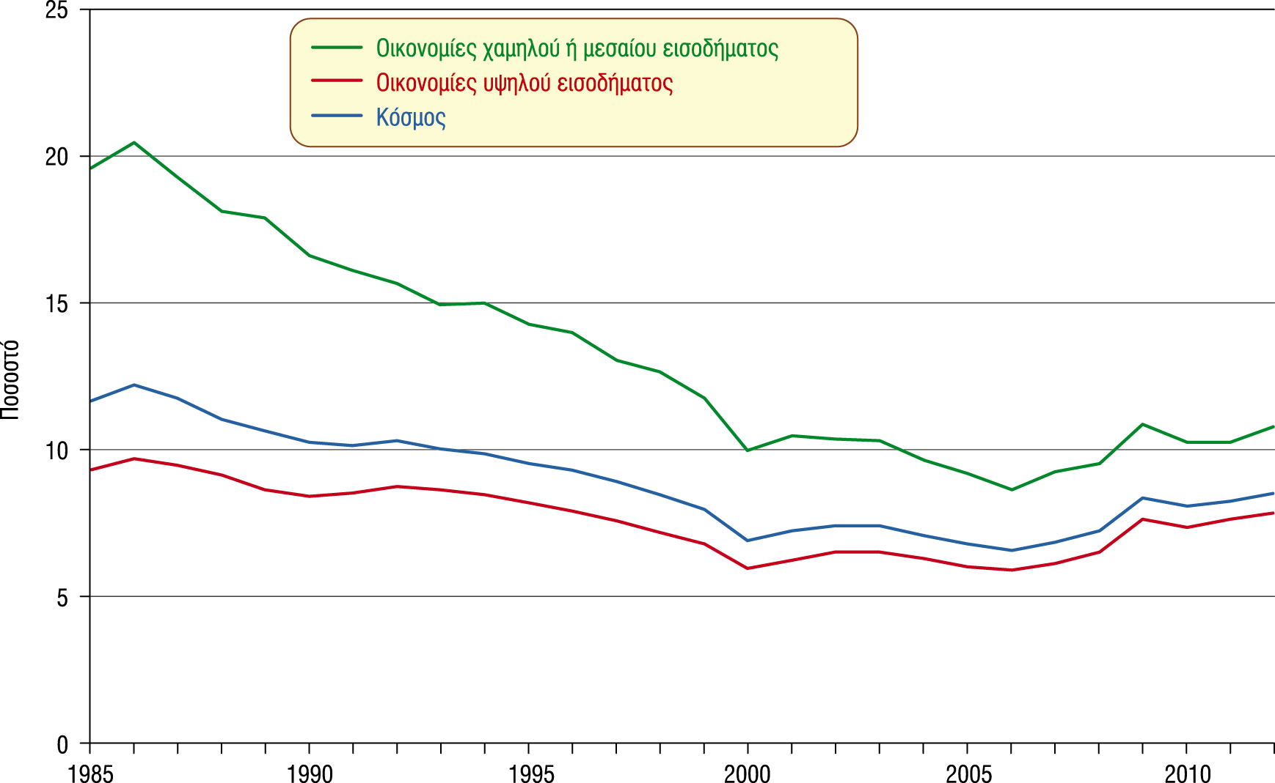
Εξαγωγές τροφίμων ως ποσοστό των συνολικών εξαγωγών εμπορευμάτων
Πηγή: Βασισμένο σε δεδομένα από το World Development Indicators (World Bank, 2014).
Notes:
30
ΤΟ ΔΙΑΓΡΑΜΜΑ 14.3 ΕΙΝΑΙ ΜΕΤΑΦΡΑΣΜΕΝΟ ΣΤΗ ΣΕΛΙΔΑ 688.

Slide 31
Το Διεθνές Εμπόριο και η Οικονομική Ανάπτυξη
Πρώτο στάδιο οικονομικής εξωστρέφειας
η σημασία των πρωτογενών εξαγωγών
η αιτιολόγηση των εξαγωγών πρωτογενών αγαθών
συγκριτικό πλεονέκτημα (θεωρία Heckscher–Ohlin)
κανάλι για πλεόνασμα, μηχανή ανάπτυξης
αδυναμία της παραδοσιακής θεωρίας εμπορίου
προβλήματα εξαγωγέων πρωτογενών προϊόντων: μακροχρόνια
αργή αύξηση στις εξαγωγές
ραγδαία αύξηση στις εισαγωγές
Notes:
6

Slide 32
Οι παγκόσμιες τιμές των βασικών πρωτογενών προϊόντων (2000 = 100)

Slide 33
Οι παγκόσμιες τιμές των βασικών πρωτογενών προϊόντων (2000 = 100)

Slide 34
Οι παγκόσμιες τιμές των βασικών πρωτογενών προϊόντων (2000 = 100)

Slide 35
Οι παγκόσμιες τιμές των βασικών πρωτογενών προϊόντων (2000 = 100)

Slide 36
Οι παγκόσμιες τιμές των βασικών πρωτογενών προϊόντων (2000 = 100)

Slide 37
Το Διεθνές Εμπόριο και η Οικονομική Ανάπτυξη
Πρώτο στάδιο οικονομικής εξωστρέφειας
η σημασία των πρωτογενών εξαγωγών
η αιτιολόγηση των εξαγωγών πρωτογενών αγαθών
συγκριτικό πλεονέκτημα (θεωρία Heckscher–Ohlin)
κανάλι για πλεόνασμα, μηχανή ανάπτυξης
αδυναμία της παραδοσιακής θεωρίας εμπορίου
προβλήματα εξαγωγέων πρωτογενών προϊόντων: μακροχρόνια
αργή αύξηση στις εξαγωγές
ραγδαία αύξηση των εισαγωγών
προβλήματα εισαγωγέων πρωτογενών αγαθών: μακροχρόνια
διακυμάνσεις τιμών και παραγωγής
Notes:
6

Slide 38
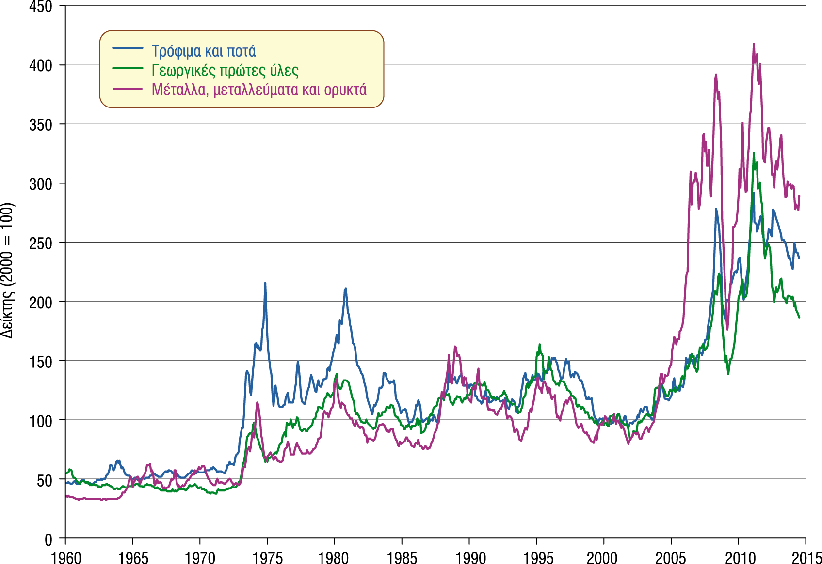
Οι παγκόσμιες τιμές των βασικών πρωτογενών προϊόντων (2000 = 100).
Πηγή: Βασισμένο σε δεδομένα από το UNCTADstat (UNCTAD)
Notes:
38
ΤΟ ΔΙΑΓΡΑΜΜΑ 14.4 ΕΙΝΑΙ ΜΕΤΑΦΡΑΣΜΕΝΟ ΣΤΗ ΣΕΛΙΔΑ 690.

Slide 39
Το Διεθνές Εμπόριο και η Οικονομική Ανάπτυξη
Εκβιομηχάνιση με υποκατάσταση εισαγωγών
η διαδικασία της ISI
αιτιολόγηση
προβλήματα πρώτου σταδίου οικονομικής εξωστρέφειας
μεγαλύτερο ενεργητικό δυναμικό με βιομηχανική παραγωγή
νεοσύστατες βιομηχανίες
Notes:
7

Slide 40
Το Διεθνές Εμπόριο και η Οικονομική Ανάπτυξη
Εκβιομηχάνιση με υποκατάσταση εισαγωγών (συνέχ.)
δυσμενείς επιπτώσεις
έναντι συγκριτικού πλεονεκτήματος
διατήρηση αναποτελεσματικών πρακτικών
αστική προκατάληψη
ζημιές στις εξαγωγές
μεγάλες αποκλίσεις στην αποτελεσματική προστασία
κοινωνικά / πολιτιστικά προβλήματα
περιβαλλοντικά κόστη
Notes:
7

Slide 41
Το Διεθνές Εμπόριο και η Οικονομική Ανάπτυξη
Εξαγωγή βιομηχανικών προϊόντων
Η εμπειρία της εξωστρεφούς εκβιομηχάνισης
Notes:
5

Slide 42
Οι ρυθμοί ανάπτυξης και οι εξαγωγικές επιδόσεις για επιλεγμένες δευτερογενώς εξωστρεφείς χώρες, 1985-2012
 | Μέση ετήσια αύξηση του πραγματικού ΑΕΠ (%) | Μέση ετήσια αύξηση του πραγματικού AκEθνEισ ανά χώρα (%) | Μερίδιο κατασκευαστικών προϊόντων στο σύνολο των εμπορευμάτων που εξάγονται (%) | Μέσος ετήσιος ρυθμός αύξησης των εξαγωγών (%)
Βραζιλία
Κίνα
Χόνγκ Κόνγκ
Ινδία
Μαλαισία
Σιγκαπούρη
Νότια Κορέα
Όλες οι αναπτυσσόμενες χώρες
Οικονομίες υψηλού εισοδήματος
Κόσμος
Πηγή: Δεδομένα από το World Development Indicators (World Bank, 2014).
Notes:
Ο ΠΙΝΑΚΑΣ 14.2 ΕΙΝΑΙ ΜΕΤΑΦΡΑΣΜΕΝΟΣ ΣΤΗ ΣΕΛΙΔΑ 699.

Slide 43
Οι ρυθμοί ανάπτυξης και οι εξαγωγικές επιδόσεις για επιλεγμένες δευτερογενώς εξωστρεφείς χώρες, 1985-2012
 | Μέση ετήσια αύξηση του πραγματικού ΑΕΠ (%) | Μέση ετήσια αύξηση του πραγματικού AκEθνEισ ανά χώρα (%) | Μερίδιο κατασκευαστικών προϊόντων στο σύνολο των εμπορευμάτων που εξάγονται (%) | Μέσος ετήσιος ρυθμός αύξησης των εξαγωγών (%)
Βραζιλία | 3,0
Κίνα | 10,0
Χόνγκ Κόνγκ | 4,6
Ινδία | 6,4
Μαλαισία | 5,8
Σιγκαπούρη | 6,4
Νότια Κορέα | 5,9
Όλες οι αναπτυσσόμενες χώρες | 4,7
Οικονομίες υψηλού εισοδήματος | 2,4
Κόσμος | 2,9
Πηγή: Δεδομένα από το World Development Indicators (World Bank, 2014).
Notes:
Ο ΠΙΝΑΚΑΣ 14.2 ΕΙΝΑΙ ΜΕΤΑΦΡΑΣΜΕΝΟΣ ΣΤΗ ΣΕΛΙΔΑ 699.

Slide 44
Οι ρυθμοί ανάπτυξης και οι εξαγωγικές επιδόσεις για επιλεγμένες δευτερογενώς εξωστρεφείς χώρες, 1985-2012
 | Μέση ετήσια αύξηση του πραγματικού ΑΕΠ (%) | Μέση ετήσια αύξηση του πραγματικού AκEθνEισ ανά χώρα (%) | Μερίδιο κατασκευαστικών προϊόντων στο σύνολο των εμπορευμάτων που εξάγονται (%) | Μέσος ετήσιος ρυθμός αύξησης των εξαγωγών (%)
Βραζιλία | 3,0 | 1,7
Κίνα | 10,0 | 8,9
Χόνγκ Κόνγκ | 4,6 | 3,6
Ινδία | 6,4 | 4,5
Μαλαισία | 5,8 | 3,5
Σιγκαπούρη | 6,4 | 3,9
Νότια Κορέα | 5,9 | 5,2
Όλες οι αναπτυσσόμενες χώρες | 4,7 | 3,3
Οικονομίες υψηλού εισοδήματος | 2,4 | 1,8
Κόσμος | 2,9 | 1,5
Πηγή: Δεδομένα από το World Development Indicators (World Bank, 2014).
Notes:
Ο ΠΙΝΑΚΑΣ 14.2 ΕΙΝΑΙ ΜΕΤΑΦΡΑΣΜΕΝΟΣ ΣΤΗ ΣΕΛΙΔΑ 699.

Slide 45
Οι ρυθμοί ανάπτυξης και οι εξαγωγικές επιδόσεις για επιλεγμένες δευτερογενώς εξωστρεφείς χώρες, 1985-2012
 | Μέση ετήσια αύξηση του πραγματικού ΑΕΠ (%) | Μέση ετήσια αύξηση του πραγματικού AκEθνEισ ανά χώρα (%) | Μερίδιο κατασκευαστικών προϊόντων στο σύνολο των εμπορευμάτων που εξάγονται (%) | Μέσος ετήσιος ρυθμός αύξησης των εξαγωγών (%)
Βραζιλία | 3,0 | 1,7 | 50,3
Κίνα | 10,0 | 8,9 | 80,6
Χόνγκ Κόνγκ | 4,6 | 3,6 | 90,5
Ινδία | 6,4 | 4,5 | 70,4
Μαλαισία | 5,8 | 3,5 | 65,4
Σιγκαπούρη | 6,4 | 3,9 | 76,4
Νότια Κορέα | 5,9 | 5,2 | 91,1
Όλες οι αναπτυσσόμενες χώρες | 4,7 | 3,3 | 61,2
Οικονομίες υψηλού εισοδήματος | 2,4 | 1,8 | 74,0
Κόσμος | 2,9 | 1,5 | 71,0
Πηγή: Δεδομένα από το World Development Indicators (World Bank, 2014).
Notes:
Ο ΠΙΝΑΚΑΣ 14.2 ΕΙΝΑΙ ΜΕΤΑΦΡΑΣΜΕΝΟΣ ΣΤΗ ΣΕΛΙΔΑ 699.

Slide 46
Οι ρυθμοί ανάπτυξης και οι εξαγωγικές επιδόσεις για επιλεγμένες δευτερογενώς εξωστρεφείς χώρες, 1985-2012
 | Μέση ετήσια αύξηση του πραγματικού ΑΕΠ (%) | Μέση ετήσια αύξηση του πραγματικού AκEθνEισ ανά χώρα (%) | Μερίδιο κατασκευαστικών προϊόντων στο σύνολο των εμπορευμάτων που εξάγονται (%) | Μέσος ετήσιος ρυθμός αύξησης των εξαγωγών (%)
Βραζιλία | 3,0 | 1,7 | 50,3 | 5,4
Κίνα | 10,0 | 8,9 | 80,6 | 13,3
Χόνγκ Κόνγκ | 4,6 | 3,6 | 90,5 | 7,2
Ινδία | 6,4 | 4,5 | 70,4 | 13,9
Μαλαισία | 5,8 | 3,5 | 65,4 | 4,6
Σιγκαπούρη | 6,4 | 3,9 | 76,4 | 8,5
Νότια Κορέα | 5,9 | 5,2 | 91,1 | 9,9
Όλες οι αναπτυσσόμενες χώρες | 4,7 | 3,3 | 61,2 | 8,4
Οικονομίες υψηλού εισοδήματος | 2,4 | 1,8 | 74,0 | 4,6
Κόσμος | 2,9 | 1,5 | 71,0 | 5,4
Πηγή: Δεδομένα από το World Development Indicators (World Bank, 2014).
Notes:
Ο ΠΙΝΑΚΑΣ 14.2 ΕΙΝΑΙ ΜΕΤΑΦΡΑΣΜΕΝΟΣ ΣΤΗ ΣΕΛΙΔΑ 699.

Slide 47
Το Διεθνές Εμπόριο και η Οικονομική Ανάπτυξη
Εξαγωγή βιομηχανικών προϊόντων (συνέχ.)
η μετάβαση από την εσωστρεφή στην εξωστρεφή εκβιομηχάνιση
οφέλη
σε συμφωνία με το συγκριτικό πλεονέκτημα
οικονομίες κλίμακας
αυξημένος ανταγωνισμός
αυξημένες επενδύσεις
αύξηση της απασχόλησης
πιο ίση κατανομή του εισοδήματος
Notes:
5

Slide 48
Το Διεθνές Εμπόριο και η Οικονομική Ανάπτυξη
Εξαγωγή βιομηχανικών προϊόντων (συνέχ.)
μειονεκτήματα
προβλήματα δίκαιης πρόσβασης στις αγορές του εξωτερικού
σε ανταγωνισμό με άλλες αναπτυσσόμενες χώρες
ευπάθεια στην κερδοσκοπική επίθεση
Ραγδαία αναπτυσσόμενες χώρες
οι χώρες ‘BRICS’ (Βραζιλία, Ρωσία, Ινδία, Κίνα και Νότια Αφρική)
Notes:
5

Slide 49
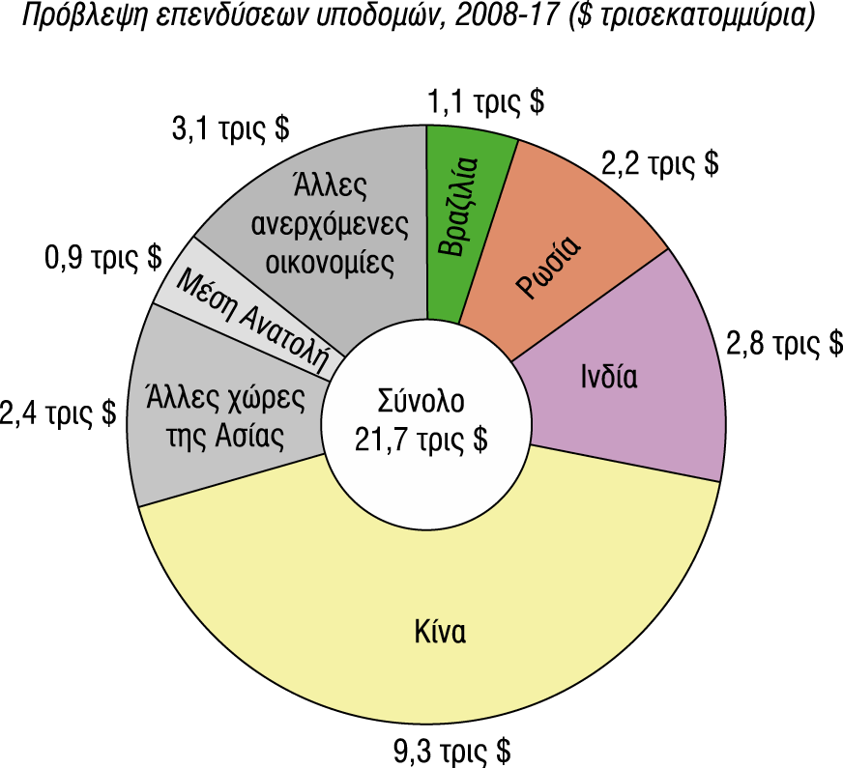
Πρόβλεψη επενδύσεων υποδομών, 2008-17 ($ τρισεκατομμύρια)
Πηγή: Προβλέψεις από τον Morgan Stanley στο περιοδικό The Economist, 5 Ιουνίου 2008.
Notes:
ΤΟ ΔΙΑΓΡΑΜΜΑ ΕΙΝΑΙ ΜΕΤΑΦΡΑΣΜΕΝΟ ΣΤΗ ΣΕΛΙΔΑ 712.

Slide 50
Δείκτης Λογιστικής απόδοσης: ποιότητα υποδομών που
σχετίζονται με το εμπόριο και τις μεταφορές
 | 2007 | 2010 | 2012
Ηνωμένο Βασίλειο
Βραζιλία
Ρωσία
Ινδία
Κίνα
Αναπτυσσόμενες χώρες
Οικονομίες υψηλού εισοδήματος
Κόσμος
Πηγή: World Development Indicators (World Bank, 2014).
Notes:
Ο ΠΙΝΑΚΑΣ ΕΙΝΑΙ ΜΕΤΑΦΡΑΣΜΕΝΟΣ ΣΤΗ ΣΕΛΙΔΑ 712.

Slide 51
Δείκτης Λογιστικής απόδοσης: ποιότητα υποδομών που
σχετίζονται με το εμπόριο και τις μεταφορές
 | 2007 | 2010 | 2012
Ηνωμένο Βασίλειο | 4,05
Βραζιλία | 2,75
Ρωσία | 2,23
Ινδία | 2,83
Κίνα | 2,28
Αναπτυσσόμενες χώρες | 2,22
Οικονομίες υψηλού εισοδήματος | 3,41
Κόσμος | 2,58
Πηγή: World Development Indicators (World Bank, 2014).
Notes:
Ο ΠΙΝΑΚΑΣ ΕΙΝΑΙ ΜΕΤΑΦΡΑΣΜΕΝΟΣ ΣΤΗ ΣΕΛΙΔΑ 712.

Slide 52
Δείκτης Λογιστικής απόδοσης: ποιότητα υποδομών που
σχετίζονται με το εμπόριο και τις μεταφορές
 | 2007 | 2010 | 2012
Ηνωμένο Βασίλειο | 4,05 | 3,95
Βραζιλία | 2,75 | 3,10
Ρωσία | 2,23 | 2,38
Ινδία | 2,83 | 2,54
Κίνα | 2,28 | 2,59
Αναπτυσσόμενες χώρες | 2,22 | 2,27
Οικονομίες υψηλού εισοδήματος | 3,41 | 3,46
Κόσμος | 2,58 | 2,64
Πηγή: World Development Indicators (World Bank, 2014).
Notes:
Ο ΠΙΝΑΚΑΣ ΕΙΝΑΙ ΜΕΤΑΦΡΑΣΜΕΝΟΣ ΣΤΗ ΣΕΛΙΔΑ 712.

Slide 53
Δείκτης Λογιστικής απόδοσης: ποιότητα υποδομών που
σχετίζονται με το εμπόριο και τις μεταφορές
 | 2007 | 2010 | 2012
Ηνωμένο Βασίλειο | 4,05 | 3,95 | 3,95
Βραζιλία | 2,75 | 3,10 | 3,07
Ρωσία | 2,23 | 2,38 | 2,45
Ινδία | 2,83 | 2,54 | 2,54
Κίνα | 2,28 | 2,59 | 2,72
Αναπτυσσόμενες χώρες | 2,22 | 2,27 | 2,45
Οικονομίες υψηλού εισοδήματος | 3,41 | 3,46 | 3,50
Κόσμος | 2,58 | 2,64 | 2,77
Πηγή: World Development Indicators (World Bank, 2014).
Notes:
Ο ΠΙΝΑΚΑΣ ΕΙΝΑΙ ΜΕΤΑΦΡΑΣΜΕΝΟΣ ΣΤΗ ΣΕΛΙΔΑ 712.

Slide 54
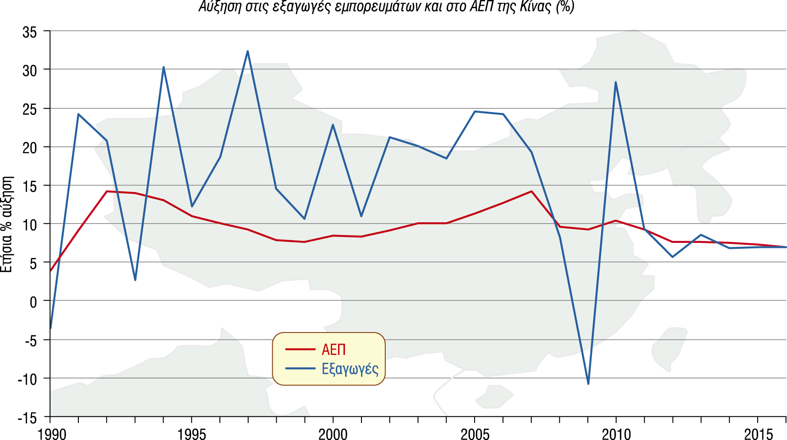
Αύξηση στις εξαγωγές εμπορευμάτων και στο ΑΕΠ της Κίνας (%)
Σημείωση: Τα δεδομένα για το 2014 είναι προβλέψεις.
Πηγή: βασισμένο σε δεδομένα από το World Economic Outlook database (ΔΝΤ).
Notes:
54
ΤΟ ΔΙΑΓΡΑΜΜΑ ΕΙΝΑΙ ΜΕΤΑΦΡΑΣΜΕΝΟ ΣΤΗ ΣΕΛΙΔΑ 701.

Slide 55
Το Διεθνές Εμπόριο και η Οικονομική Ανάπτυξη
Εξαγωγή βιομηχανικών προϊόντων (συνέχ.)
μειονεκτήματα
προβλήματα δίκαιης πρόσβασης στις αγορές του εξωτερικού
σε ανταγωνισμό με άλλες αναπτυσσόμενες χώρες
ευπάθεια στην κερδοσκοπική επίθεση
Ραγδαία αναπτυσσόμενες χώρες
οι χώρες ‘BRICS’ (Βραζιλία, Ρωσία, Ινδία, Κίνα και Νότια Αφρική
οι χώρες ‘MINT’ (Μεξικό, Ινδονησία, Νιγηρία και Τουρκία)
Notes:
5

Slide 56
Τα Οικονομικά των Αναπτυσσόμενων Χωρών
Δομικά Προβλήματα των Αναπτυσσόμενων Χωρών

Slide 57
Δομικά Προβλήματα
Η παραμέληση της αγροτικής παραγωγής
προβλήματα αστικής προκατάληψης
πολιτικές για την προώθηση της γεωργίας
προβλήματα με αυτές τις πολιτικές
Ακατάλληλη τεχνολογία
μεροληψία υπέρ των παραγωγικών μεθόδων εντάσεως κεφαλαίου
επιχειρήματα για την τεχνολογία έντασης κεφαλαίου
επιχειρήματα για την τεχνολογία έντασης εργασίας
Notes:
9

Slide 58
Δομικά Προβλήματα
Ανεργία
ταχεία αύξηση του πληθυσμού
μεροληψία υπέρ των παραγωγικών μεθόδων εντάσεως κεφαλαίου
Notes:
10

Slide 59
Περιορισμένες επιλογές τεχνολογιών: ύπαρξη μιας μόνο τεχνολογίας
Q₁
Q₂
Q₃
Κεφάλαιο (K)
Q₃
Q₂
Q₁
O
Εργασία (L)
Notes:
ΤΟ ΔΙΑΓΡΑΜΜΑ ΕΙΝΑΙ ΜΕΤΑΦΡΑΣΜΕΝΟ ΣΤΗ ΣΕΛΙΔΑ 711.

Slide 60
Περιορισμένες επιλογές τεχνολογιών: ύπαρξη μιας μόνο τεχνολογίας
Q₁
Q₂
Q₃
Διαδρομή επέκτασης
c
K₃
Q₃
Κεφάλαιο (K)
b
K₂
Q₂
a
K₁
Q₁
O
L₁
L₂
L₃
Εργασία (L)
Notes:
ΤΟ ΔΙΑΓΡΑΜΜΑ ΕΙΝΑΙ ΜΕΤΑΦΡΑΣΜΕΝΟ ΣΤΗ ΣΕΛΙΔΑ 711.

Slide 61

Περιορισμένες επιλογές τεχνολογιών: ύπαρξη μιας μόνο τεχνολογίας
Q₁
Q₂
Q₃
Ας υποθέσουμε ότι η συνολική κεφαλαιακή προσφορά είναι K
η συνολική προσφορά εργασίας είναι L
Κεφάλαιο (K)
Q₃
K
Q₂
Q₁
O
L
Εργασία (L)
Notes:
ΤΟ ΔΙΑΓΡΑΜΜΑ ΕΙΝΑΙ ΜΕΤΑΦΡΑΣΜΕΝΟ ΣΤΗ ΣΕΛΙΔΑ 711.

Slide 62
Περιορισμένες επιλογές τεχνολογιών: ύπαρξη μιας μόνο τεχνολογίας
Q₁
Q₂
Q₃
Με K ποσότητα κεφαλαίου μπορεί να παραχθεί μόνο Q₂. Θα χρειαστεί μόνο L₁. Οι άνεργοι θα είναι L – L₁
Κεφάλαιο (K)
Q₃
K
Q₂
Q₁
O
L₁
L
Εργασία (L)
Notes:
ΤΟ ΔΙΑΓΡΑΜΜΑ ΕΙΝΑΙ ΜΕΤΑΦΡΑΣΜΕΝΟ ΣΤΗ ΣΕΛΙΔΑ 711.

Slide 63
Μεροληψία εντάσεως κεφαλαίου
Με K ποσότητα κεφαλαίου μπορεί να παραχθεί μόνο Q₂. Θα χρειαστεί μόνο L₁. Οι άνεργοι θα είναι L – L₁
Κεφάλαιο (K)
K
Q₁
Q₂
O
L
Εργασία (L)
Notes:
ΤΟ ΔΙΑΓΡΑΜΜΑ ΕΙΝΑΙ ΜΕΤΑΦΡΑΣΜΕΝΟ ΣΤΗ ΣΕΛΙΔΑ 711.

Slide 64
Μεροληψία εντάσεως κεφαλαίου
Με ανταγωνιστικά καθορισμένες τιμές, η αγορά θα καθαρίσει στο σημείο d με την παραγωγή του πρώτου τριμήνου και την αναλογία των τιμών που δίνεται από την κλίση του ΑΒ
A
Κεφάλαιο (K)
d
K
Q₁
Q₂
O
B
L
Εργασία (L)
Notes:
ΤΟ ΔΙΑΓΡΑΜΜΑ ΕΙΝΑΙ ΜΕΤΑΦΡΑΣΜΕΝΟ ΣΤΗ ΣΕΛΙΔΑ 711.

Slide 65
Μεροληψία εντάσεως κεφαλαίου
Με μια χαμηλότερη σχετική τιμή κεφαλαίου (η οποία δίνεται από την κλίση της γραμμής CD) η μια μεροληψία υπέρ της τεχνολογίας εντάσεως κεφαλαίου, λιγότερη εργασία θα απασχοληθεί (L₁) και το παραγόμενο προϊόν θα είναι λιγότερο (Q₂)
A
C
Κεφάλαιο (K)
d
K
Q₁
Q₂
O
L₁
D
B
L
Εργασία (L)
Notes:
ΤΟ ΔΙΑΓΡΑΜΜΑ ΕΙΝΑΙ ΜΕΤΑΦΡΑΣΜΕΝΟ ΣΤΗ ΣΕΛΙΔΑ 711.

Slide 66
Δομικά Προβλήματα
Ανεργία
ταχεία αύξηση του πληθυσμού
μεροληψία εντάσεως κεφαλαίου
μετανάστευση από την περιφέρεια στα αστικά κέντρα
εξωτερικές επιδράσεις
Πληθωρισμός
προβλήματα υπερπληθωρισμού
εξηγήσεις μονεταριστών monetarist explanations
δογματικές εξηγήσεις
Notes:
10

Slide 67
Τα Οικονομικά των Αναπτυσσόμενων Χωρών
Το Πρόβλημα Χρέους

Slide 68
Το Πρόβλημα του Χρέους
Το πρόβλημα του Χρέους
Ιστορική εμπειρία
η αύξηση του χρέους από τις αρχές της δεκαετίας του 1970
πιο πρόσφατη εξισορρόπηση ή σε ορισμένες περιπτώσεις, μείωση του χρέους
δείκτες χρέους
Notes:
11

Slide 69
Το χρέος των αναπτυσσόμενων χωρών ως ποσοστό του AκEθνEισ (μέσος όρος ανά περίοδο)
 | 1973- 1977 | 1978- 1982 | 1983- 1987 | 1988- 1992 | 1993- 1997 | 1998- 2002 | 2003- 2007 | 2008- 2012
Οικονομίες χαμηλού εισοδήματος
Οικονομίες χαμηλού-μεσαίου εισοδήματος
Οικονομίες υψηλού μεσαίου εισοδήματος
Πηγή: World Development Indicators (World Bank, 2014).
Notes:
Ο ΠΙΝΑΚΑΣ 14.3 ΕΙΝΑΙ ΜΕΤΑΦΡΑΣΜΕΝΟΣ ΣΤΗ ΣΕΛΙΔΑ 715.

Slide 70
Το χρέος των αναπτυσσόμενων χωρών ως ποσοστό του AκEθνEισ (μέσος όρος ανά περίοδο)
 | 1973- 1977 | 1978- 1982 | 1983- 1987 | 1988- 1992 | 1993- 1997 | 1998- 2002 | 2003- 2007 | 2008- 2012
Οικονομίες χαμηλού εισοδήματος | 19,6 | 32,4 | 56,2 | 68,9 | 83,4 | 71,3 | 52,0 | 31,2
Οικονομίες χαμηλού-μεσαίου εισοδήματος
Οικονομίες υψηλού μεσαίου εισοδήματος
Πηγή: World Development Indicators (World Bank, 2014).
Notes:
Ο ΠΙΝΑΚΑΣ 14.3 ΕΙΝΑΙ ΜΕΤΑΦΡΑΣΜΕΝΟΣ ΣΤΗ ΣΕΛΙΔΑ 715.

Slide 71
Το χρέος των αναπτυσσόμενων χωρών ως ποσοστό του AκEθνEισ (μέσος όρος ανά περίοδο)
 | 1973- 1977 | 1978- 1982 | 1983- 1987 | 1988- 1992 | 1993- 1997 | 1998- 2002 | 2003- 2007 | 2008- 2012
Οικονομίες χαμηλού εισοδήματος | 19,6 | 32,4 | 56,2 | 68,9 | 83,4 | 71,3 | 52,0 | 31,2
Οικονομίες χαμηλού-μεσαίου εισοδήματος | 20,1 | 26,8 | 42,5 | 53,8 | 53,6 | 50,9 | 33,1 | 26,4
Οικονομίες υψηλού μεσαίου εισοδήματος
Πηγή: World Development Indicators (World Bank, 2014).
Notes:
Ο ΠΙΝΑΚΑΣ 14.3 ΕΙΝΑΙ ΜΕΤΑΦΡΑΣΜΕΝΟΣ ΣΤΗ ΣΕΛΙΔΑ 715.

Slide 72
Το χρέος των αναπτυσσόμενων χωρών ως ποσοστό του AκEθνEισ (μέσος όρος ανά περίοδο)
 | 1973- 1977 | 1978- 1982 | 1983- 1987 | 1988- 1992 | 1993- 1997 | 1998- 2002 | 2003- 2007 | 2008- 2012
Οικονομίες χαμηλού εισοδήματος | 19,6 | 32,4 | 56,2 | 68,9 | 83,4 | 71,3 | 52,0 | 31,2
Οικονομίες χαμηλού-μεσαίου εισοδήματος | 20,1 | 26,8 | 42,5 | 53,8 | 53,6 | 50,9 | 33,1 | 26,4
Οικονομίες υψηλού μεσαίου εισοδήματος | 14,4 | 26,5 | 36,6 | 33,7 | 32,8 | 33,3 | 26,5 | 20,8
Πηγή: World Development Indicators (World Bank, 2014).
Notes:
Ο ΠΙΝΑΚΑΣ 14.3 ΕΙΝΑΙ ΜΕΤΑΦΡΑΣΜΕΝΟΣ ΣΤΗ ΣΕΛΙΔΑ 715.

Slide 73
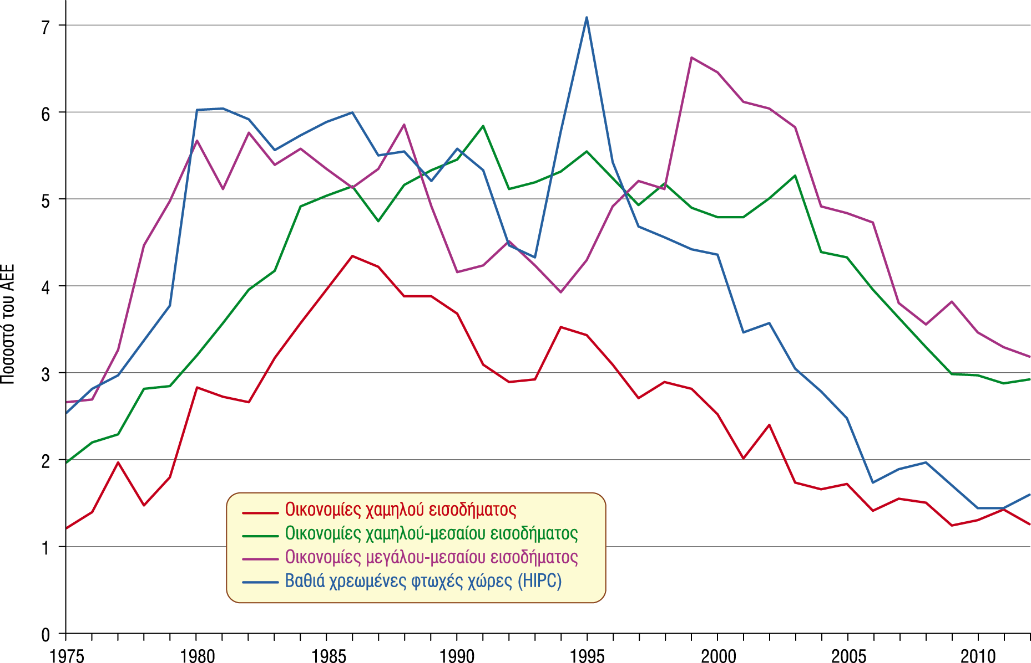
Κόστος εξυπηρέτησης του χρέους ως ποσοστό του ακαθάριστου εθνικού εισοδήματος (AκEθνEισ)
Πηγή: Βασισμένο σε δεδομένα από το World Development Indicators (World Bank, 2014).
Notes:
73
ΤΟ ΔΙΑΓΡΑΜΜΑ 14.5 ΕΙΝΑΙ ΜΕΤΑΦΡΑΣΜΕΝΟ ΣΤΗ ΣΕΛΙΔΑ 717.

Slide 74
Το πρόβλημα του χρέους
Επιδράσεις του πρώτου πετρελαϊκού σοκ 1971-78
Επιδράσεις του δεύτερου πετρελαϊκού σοκ 1979-84
βαθιά παγκόσμια ύφεση
μείωση των τιμών των βασικών εμπορευμάτων
υψηλά επιτόκια
Επιπτώσεις των οικονομικών κρίσεων στις αρχές της δεκαετίας του 1990, στις αρχές του 2000 και 2008/9
Notes:
11

Slide 75
Το πρόβλημα του χρέους
Οι επιπτώσεις του προβλήματος του χρέους στις αναπτυσσόμενες χώρες
επιπτώσεις στην ανάπτυξη
επιπτώσεις στη φτώχεια
Αντιμετώπιση κρίσεων χρέους: αναδιάταξη
αναδιάρθρωση των επίσημων δανείων
αναδιάρθρωση των εμπορικών δανείων
Notes:
12

Slide 76
Το πρόβλημα του χρέους
Η αντιμετώπιση του χρέους
διαρθρωτικές μεταρρυθμίσεις στις αναπτυσσόμενες χώρες
συστάσεις πολιτικής του ΔΝΤ
παρεμβατικές λύσεις
ανταλλαγές χρέους
διαγραφή χρέους
το πρόγραμμα για τις υπερχρεωμένες φτωχές χώρες- HIPC
επακόλουθα γεγονότα
Notes:
13

Slide 77
Δείκτες χρέους 36 HIPC χωρών μετά την απόφαση
 | 1999 (%) | 2012 (%)
Παρούσα αξία χρέους ως προς τις εξαγωγές
Παρούσα αξία χρέους ως προς το ΑΕΠ
Εξυπηρέτηση χρέους ως προς τις εξαγωγές
Παρούσα αξία χρέους ως προς τα έσοδα
Εξυπηρέτηση χρέους ως προς τα έσοδα
Πηγή: HIPC At-A-Glance Guide (IMF, Autumn 2013)
Notes:
Ο ΠΙΝΑΚΑΣ 14.4 ΕΙΝΑΙ ΜΕΤΑΦΡΑΣΜΕΝΟΣ ΣΤΗ ΣΕΛΙΔΑ 724.

Slide 78
Δείκτες χρέους 36 HIPC χωρών μετά την απόφαση
 | 1999 (%) | 2012 (%)
Παρούσα αξία χρέους ως προς τις εξαγωγές | 457
Παρούσα αξία χρέους ως προς το ΑΕΠ | 114
Εξυπηρέτηση χρέους ως προς τις εξαγωγές | 18
Παρούσα αξία χρέους ως προς τα έσοδα | 552
Εξυπηρέτηση χρέους ως προς τα έσοδα | 22
Πηγή: HIPC At-A-Glance Guide (IMF, Autumn 2013)
Notes:
Ο ΠΙΝΑΚΑΣ 14.4 ΕΙΝΑΙ ΜΕΤΑΦΡΑΣΜΕΝΟΣ ΣΤΗ ΣΕΛΙΔΑ 724.

Slide 79
Δείκτες χρέους 36 HIPC χωρών μετά την απόφαση
 | 1999 (%) | 2012 (%)
Παρούσα αξία χρέους ως προς τις εξαγωγές | 457 | 75
Παρούσα αξία χρέους ως προς το ΑΕΠ | 114 | 20
Εξυπηρέτηση χρέους ως προς τις εξαγωγές | 18 | 5
Παρούσα αξία χρέους ως προς τα έσοδα | 552 | 104
Εξυπηρέτηση χρέους ως προς τα έσοδα | 22 | 7
Πηγή: HIPC At-A-Glance Guide (IMF, Autumn 2013)
Notes:
Ο ΠΙΝΑΚΑΣ 14.4 ΕΙΝΑΙ ΜΕΤΑΦΡΑΣΜΕΝΟΣ ΣΤΗ ΣΕΛΙΔΑ 724.

Slide 80
Το πρόβλημα του χρέους
Η αντιμετώπιση του χρέους
διαρθρωτικές μεταρρυθμίσεις στις αναπτυσσόμενες χώρες
συστάσεις πολιτικής του ΔΝΤ
παρεμβατικές λύσεις
ανταλλαγές χρέους
διαγραφή χρέους
το πρόγραμμα για τις υπερχρεωμένες φτωχές χώρες- HIPC
επακόλουθα γεγονότα
θα πρέπει να ακυρωθεί το σύνολο του χρέους και να αυξηθεί η ενίσχυση;
ο στόχος του ΟΗΕ για το δείκτη βοήθειας προς GNY είναι 0,7%
ηθικός κίνδυνος και ενίσχυση της "υπό όρους"
Notes:
13

